Slide 1
SK BIOPHARMACEUTICALS · GLOBAL SUPPLY & MANUFACTURING
Cenobamate 글로벌 공급망
관리 대시보드 구축
흩어진 공급망 데이터를 하나의 화면으로 · 단일 진실 공급원(Single Source of Truth)
발표자 · Global CPM팀 조수호
2026. 06 · GSM Dashboard 구축 보고

Slide 2
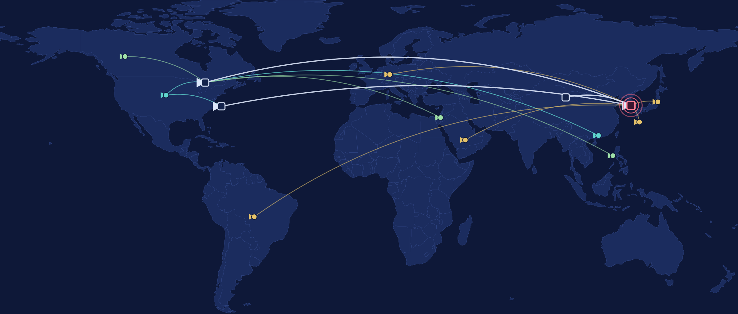
01 · PAIN POINT — 공급망 복잡성
Cenobamate 공급망은 매우 복잡합니다
⚠ 단일 의존 포인트
전 시장 API가 한국 SK biotek(SKBT) 한 곳에서 합성됩니다. Single API Supplier.
7
CMO · 제조 파트너
4
제조 거점 국가
10
공급 시장
5
단계 BOM 흐름
중국(RSM) → 한국(API, SKBT 단독) → 캐나다·미국(DP·완제품) → 10개 시장 · 원료부터 완제품까지 5단계, 시장마다 공급 경로가 다릅니다.

Slide 3
02 · PAIN POINT — 공급망의 규모
이 복잡한 공급망을 통해, 막대한 규모가 흐릅니다
CMO 조달 · 제조 위탁
복잡한 다단계 공급망 · 5 TIER
파트너 공급
$18M
60개 자재
$491M
→
→
2025 CMO 발주 총액
RSM → API → DP → 포장
RSM 3 · API 4 · DP 27
Semi-FP 12 · FP 14 · 연 약 300 배치
2025 파트너 공급 매출
글로벌 판매 파트너향
왜 복잡한가 · 약 $18M 글로벌 CMO 조달부터 약 $491M 파트너 공급까지, BOM 상 60개 자재와 15곳 이상의 거점·파트너가 얽혀 있습니다.

Slide 4
03 · PAIN POINT — 데이터 파편화
흩어진 데이터, 통합 View 부재
SAP ERP (ZSDBPR0330·MB52·MB51)
현업 Excel · 수기 보고
CMO 생산·품질·일정
SK LSI 3PL 출고
수요예측 · 판매계획
제각각의 파일·기준
→ 한데 모아 보는 통합 화면이 없었습니다
목표는 분명했습니다 — 흩어진 데이터를 한 화면에서 보자.

Slide 5
04 · SOLUTION — 데이터에서 정보로
데이터는 3개 계층을 거쳐 정보가 됩니다
LAYER 1 · 원천
LAYER 2 · 처리 엔진
LAYER 3 · 산출
데이터
Rule-based Logic + BOM
정보
→
→
SAP · Excel · CMO/3PL · 수요·판매계획
규칙·임계값 채점 · 계보추적 · BOM 마스터·전환계수
17 KPI·RAG · 공급 가시성 · 재고·OTIF·일정 진단
핵심 · 같은 데이터라도 BOM·규칙 계층을 어떻게 정의하느냐에 따라 정보의 정확도가 결정됩니다.

Slide 6
05 · SOLUTION — 데이터의 정보화 (예시)
복수의 데이터를 보고 싶은 정보로 전환합니다
복수의 데이터
전환 규칙
완제품 재고 일수
창고 재고 수량 · MB52
마스터데이터(BOM)
제품·단계 매핑 · 단위 전환계수
38 일
일평균 소요 ADU · 수요·출고
→
→
재고수량 ÷ ADU
= 12,460 ÷ 327
AMBER · 목표 45–75
제품·단계 구분 · 완제품 필터
→ 결품 위험 · 보충 발주 검토
같은 방식으로 17개 KPI가 자동 산출되고, RAG 신호등으로 채점됩니다.

Slide 7
06 · 구현과정 — 개발 & 동작
엑셀 업로드로 바로 보고, AI 반복으로 완성
엑셀 파일 업로드
SAP·현업 시트
→
자동 인식 · 계산
8개 디텍터·KPI/RAG
→
대시보드 출력
17 KPI·신호등
개발 여정
1
Pain Point 확인
문제 정의
→
2
AI로 MVP
첫 솔루션 생성
→
3
Trial & Error 개선
구성·신뢰도 향상
TIP
TIP
보고 싶은 화면부터 만들지 말고, 가진 데이터부터 시작하세요
① 데이터 구조·역할 학습
② 잘 읽히는지 확인
③ 정보 구현 / AI에 질문
✓ 대시보드 완성
＋ 한 걸음 더 · 데이터와 데이터를 잇는 마스터데이터(조직·업무의 근간이 되는 기준 정보)를 만들면 더 좋습니다. 이 대시보드에서는 BOM이 그 역할.

Slide 8
07 · 대시보드 시연 — LIVE
실데이터 대시보드 라이브 시연
01
Data Upload
엑셀 드래그&드롭 → 8개 디텍터 자동 인식·적재 → 전 화면 갱신
02
Forecast & Planning
시장별 수요예측 vs 판매계획 · 판매계획 정확도 92.3% (Amber)
03
Sales
판매주문 · SK LSI 판매 · OTIF(정시·정량) 매트릭스
04
Inventory
완제품 재고 일수 38일 (목표 미달) · 유효기한 Aging
05
Production
PR→PO→GR 정합 · CMO 일정 달성율 91.5% (Amber)
06
CEO Cockpit
4대 KPI 신호등 요약 · 클릭 드릴다운으로 상세 이동
발표 순서대로 넘기면 임베드된 대시보드 탭이 함께 전환됩니다. 업로드 한 번이면 전 부문이 같은 기준으로 갱신됩니다.

Slide 9
08 · 아키텍처 & 향후 확장
단일 HTML에서 통합 플랫폼으로 확장
최초 · MVP
현재 · 운영
추후 · 통합 플랫폼
단일 HTML
local-app + SQLite
Frontend · Backend · DB
→
→
빌드 없이 파일 하나로 실행·공유
폴더 감시 무인 적재 · 데이터 영속화
FE 화면·시각화 / BE 정합·KPI·인증·API / 통합 DB
데이터 입출력 · 수기 Excel → 입력 자동화 및 본부 내 여러 모델로부터 데이터 자동 전송·수신으로 전환 (Excel은 보조).

Slide 10
09 · 본부 내 계획 — 통합 View
여러 모델의 정보를 열람하고 통합·전환하는 대시보드
본부 내 개발 중인 여러 모델
모델 A
모델 B
모델 C
모델 D
＋ 더 많은 모델
개발 중
개발 중
개발 중
개발 중
예정
▼ 각 모델이 정보를 출력 ▼
하나의 통합 View · 본부 GSM 대시보드 각 정보를 열람하고, 여러 정보를 통합해 새로운 정보로 전환
모델 A 정보 · 열람
모델 B 정보 · 열람
모델 C 정보 · 열람
모델 D 정보 · 열람
새로운 통합 정보
여러 정보를 결합·전환
→

Slide 11
마무리 · KEY TAKEAWAYS
흩어진 데이터를 하나의 판단 화면으로
01
복잡도를 가시화
10시장·7CMO·5단계 BOM의 공급망을 한 화면에서 조망
02
신호등으로 판단
17개 KPI를 RAG로 자동 채점, 이상을 즉시 식별·선제 대응
03
본부 통합 View로 발전
여러 모델의 데이터를 하나의 화면으로 모아 지속 발전
Q & A
SK바이오팜 · Global Supply & Manufacturing · 2026.06

Slide 12
부록 — 공급망 상세 (BOM Tree v1)
시장·파트너 매핑 / 제조 거점 (CMO)
시장 · 파트너 매핑 (10개 시장)
제조 거점 CMO (7개 · 4개국)
시장 | 파트너 | 레벨 | API 출처 | 공급 제품
US | SK Life Science | FP | US 합성 | Bottle·Blister Card 전 품목
China | Ignis | FP | US→ROW1 | CN 50mg Bottle·12.5mg Pack
Hong Kong | Ignis | DP | US→ROW1 | HK Tablet 6종
Canada | Knight | DP | EU→CA | CA Tablet 6종
Israel | Dexcel | DP | US→ROW1 | IL Tablet 6종
EU | Angelini | API | EU 합성 | EU RSM 합성 API
Japan | Ono | API | US 합성 | US API
LATAM | Eurofarma | API | US 합성 | US API
MENA | Hikma | API | US 합성 | US API
Korea | Dong-A ST | API | US 합성 | US API
CMO | 국가 | 역할 | 비고
Lianhe | 中 | RSM 제조 | YKP1941 200kg
Wisdom | 中 | RSM 제조 | YKP1941 180kg
SK biotek | 韓 | API 단독 합성 | US·EU 합성/코드변환 482kg
Patheon | CA | DP·SP·FP | 전 시장 Tablet·병 포장
Avara | US | DP (US 전용) | US 전 함량 Tablet
PCI CA | CA | Blister Strip·Card | US·CN Blister
PCI US | US | Bottle 포장 | Avara Tablet 전용
단일 의존 · 전 시장 API는 SK biotek(SKBT) 단독 합성. RSM·DP는 이원화.
공급 레벨 · FP 2 / DP 3 / API 5

